Slide 1
Игра «Из чего сделана посуда» Для детей 6-7 лет

Slide 2
Цель: создание условий для закрепления навыка образования притяжательных прилагательных. Способствовать использованию в речи связного высказывания – рассуждения.
Инструкция: посмотри на картинки. Скажи, из чего сделана посуда (из стекла). Она сделана из стекла, значит посуда стеклянная. А эта посуда сделана из фарфора, значит она…
Усложнение: придумай, какой напиток мы нальём в стеклянный стакан? А в фарфоровый? Почему?
Какое блюдо мы положим в деревянную миску, а какое в стеклянную?
Какую посуду мы возьмём с собой в поход? Почему?

Slide 3
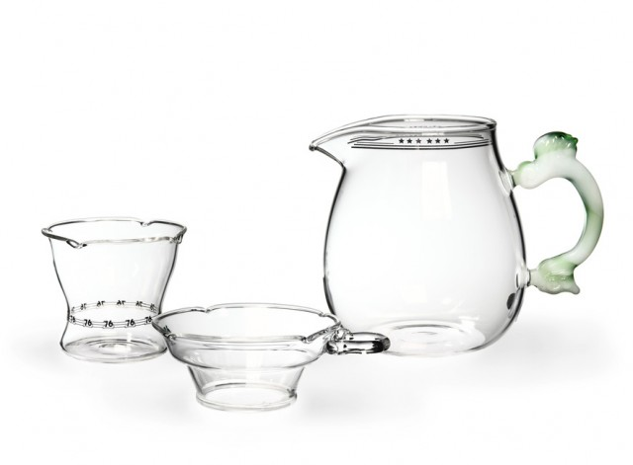
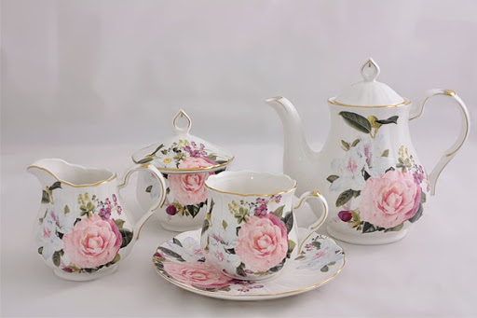
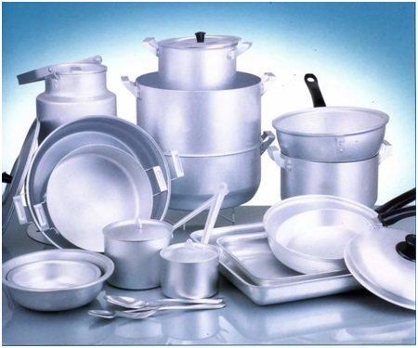
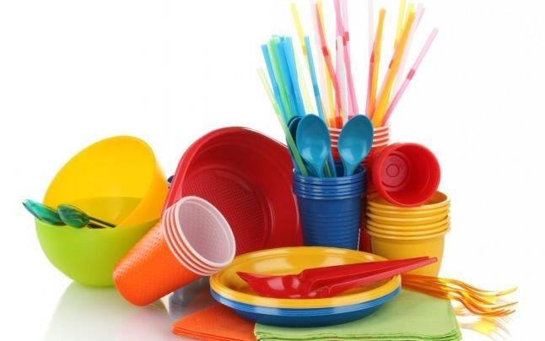
Посуда из стекла |  | стеклянная
Посуда из фарфора |  | фарфоровая
Посуда из металла |  | металлическая
Посуда из пластика |  | пластиковая

Slide 4
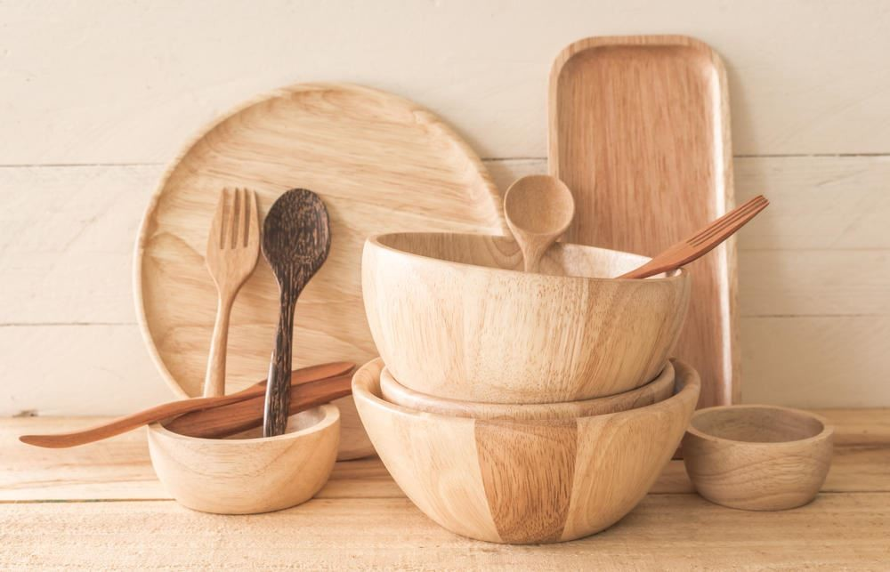
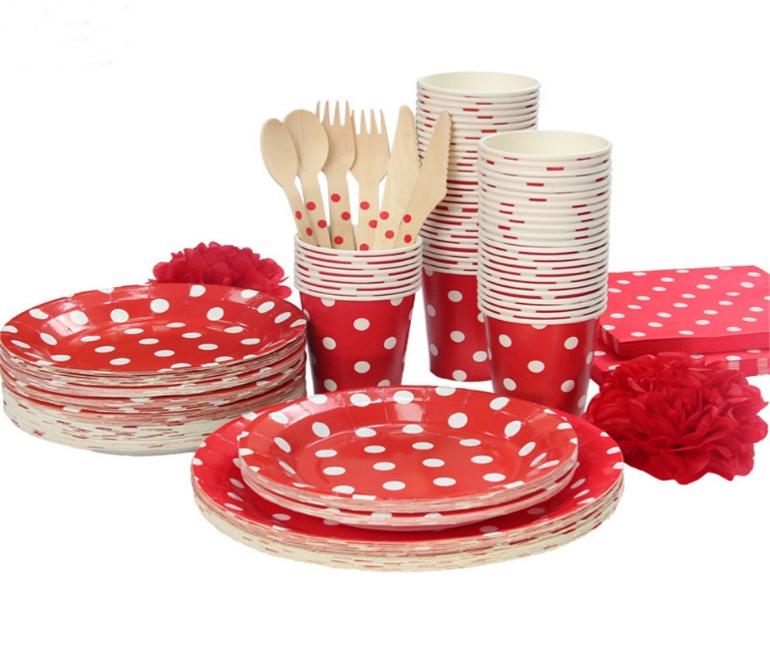
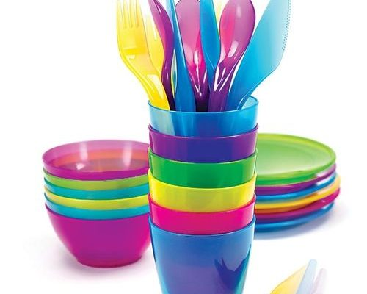
Посуда из дерева |  | деревянная
Посуда из бумаги |  | бумажная
Посуда из пластмассы |  | пластмассовая

Slide 5
Молодец!

